Slide 1


Государственное бюджетное учреждение
Дополнительного профессионального педагогического образования Центр повышения квалификации специалистов «Информационно-методический центр»
Курортного района Санкт-Петербурга
Районный круглый стол
«Эффективные цифровые инструменты и технологии для реализации дистанционного обучения в образовательном пространстве ООО в 2026-2027 учебном году»
16 сентября 2026 года
Леухина Елена Владимировна
методист ГБУ ИМЦ
Курортного района Санкт-Петербурга

Slide 2
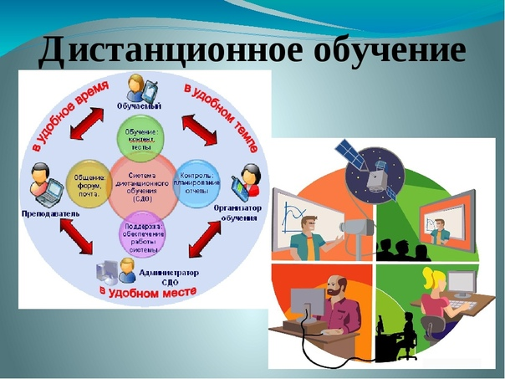

Slide 3
Основные технологии дистанционного обучения
Технология дистанционного обучения — это набор методов, принципов и инструментов, которые позволяют организовать передачу знаний в удалённом формате. Некоторые технологии, которые используются в дистанционном обучении:
Самообучение. Обучающиеся сами несут ответственность за движение к цели и организуют процесс. Для этого метода разработчикам нужно подготовить учебные материалы, упражнения, домашние задания, тесты, видео и другой контент.
Совместное обучение. Студенты обмениваются идеями, знаниями, опытом, помогают друг другу. Совместная работа может принимать разные формы: от структурированных групповых занятий и обсуждений до более открытого проектного обучения.
Адаптивный метод. В основе этого подхода лежит тезис, что у каждого ученика — свои запросы, интересы, предрасположенности и способности, а значит, инструменты должны адаптироваться.
Игровые механики. Геймификация — один из главных трендов в дистанционном образовании. Игра — хороший инструмент для обучения, поскольку даёт учащимся возможность взаимодействовать с содержанием в развлекательной форме.
Формы организации дистанционных занятий:
Чат-занятия. Учебные занятия, которые проводятся синхронно, то есть все участники имеют одновременный доступ к чату.
Веб-занятия. Дистанционные уроки, конференции, семинары, деловые игры, лабораторные работы, практикумы и другие формы учебных занятий, которые проводятся с помощью средств телекоммуникаций и других возможностей интернета.
Телеконференции. Проводятся, как правило, на основе списков рассылки с использованием электронной почты или мессенджеров.

Slide 4
Нормативное обеспечение
ПОСТАНОВЛЕНИЕ
от 11 октября 2023 г. N 1678
ОБ УТВЕРЖДЕНИИ ПРАВИЛ ПРИМЕНЕНИЯ ОРГАНИЗАЦИЯМИ, ОСУЩЕСТВЛЯЮЩИМИ ОБРАЗОВАТЕЛЬНУЮ ДЕЯТЕЛЬНОСТЬ, ЭЛЕКТРОННОГО ОБУЧЕНИЯ, ДИСТАНЦИОННЫХ ОБРАЗОВАТЕЛЬНЫХ ТЕХНОЛОГИЙ ПРИ РЕАЛИЗАЦИИ ОБРАЗОВАТЕЛЬНЫХ ПРОГРАММ
В соответствии с частью 2 статьи 16 Федерального закона "Об образовании в Российской Федерации" Правительство Российской Федерации постановляет:
1. Утвердить прилагаемые Правила применения организациями, осуществляющими образовательную деятельность, электронного обучения, дистанционных образовательных технологий при реализации образовательных программ.
2. Настоящее постановление вступает в силу с 1 сентября 2024 г. и действует до 1 сентября 2029 г., за исключением пункта 14 Правил, утвержденных настоящим постановлением, вступающего в силу по истечении 10 дней после дня официального опубликования настоящего постановления.
Председатель Правительства
Российской Федерации М. МИШУСТИН
от 11 октября 2023 г. N 1678

Slide 5
Нормативное обеспечение
В целях реализации Проекта в декабре 2021 года внесены изменения в Федеральный закон от 29.12.2012 № 273 «Об образовании в Российской Федерации» (далее – Закон
об образовании) (внесены Федеральным законом от 30.12.2021 № 472-ФЗ).
В соответствии с требованиями части 3.1. статьи 16 Закона об образовании образовательные организации при реализации основных общеобразовательных программ с применением электронного обучения, дистанционных образовательных технологий, предусматривающих обработку персональных данных обучающихся, должны использовать государственные информационные системы, создаваемые, модернизируемые и эксплуатируемые для реализации указанных образовательных программ.
Такой государственной информационной системой стала ФГИС «Моя школа» УБ ЦОК (постановление Правительства Российской Федерации от 13.07.2022 № 1241
«О федеральной государственной информационной системе «Моя школа» (далее – Постановление), частью инфраструктуры которой является ИКОП «Сферум».
Указанные системы разработаны для обеспечения равного доступа
к образовательному верифицированному контенту и безопасным сервисам
на территории всей страны, организации безопасной коммуникации участников образовательных отношений в сети (обеспечение доступа к видеозвонкам для проведения онлайн-занятий, трансляции верифицированного цифрового образовательного контента
и электронных образовательных ресурсов, размещению учебных материалов, организации коммуникации между учителем и обучающимися при решении учебных задач) в рамках внедрения ФГИС «Моя школа» разработана (письмо Минпросвещения России
от 31.07.2023 № 04-423 «Об исполнении протокола»).

Slide 6
Любая образовательная организация может использовать следующие модели дистанционного обучения:
1. обеспечение доступности общего образования для детей, имеющих временные ограничения возможностей здоровья;
2. обеспечение возможности продолжения образовательного процесса в условиях введения карантина;
3. обеспечение возможности получения общего образования обучающиеся, временно находящиеся в другом от основного места проживания городе (длительная командировка родителей, участие в спортивных соревнованиях и т.п.).
4. обеспечение возможности дополнительного образования.
Любая образовательная организация может использовать дистанционные технологии для реализации следующих моделей:
обеспечение доступности качественного общего образования на профильном уровне;
2. повышение качества общего образования в малокомплектных школах;
3. обеспечение доступности общего образования для детей – инвалидов и учащихся с ОВЗ.

Slide 7
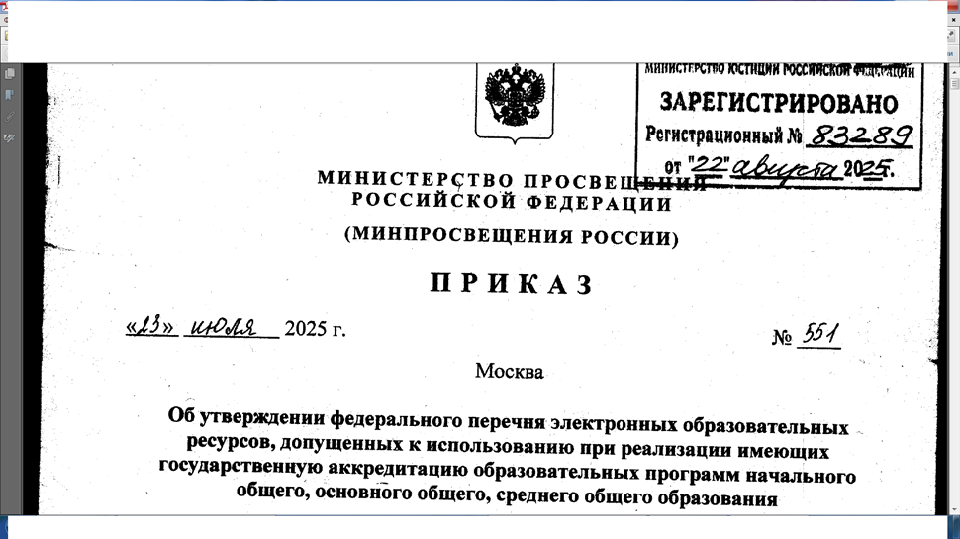
Федеральный перечень электронных образовательных ресурсов

Slide 8
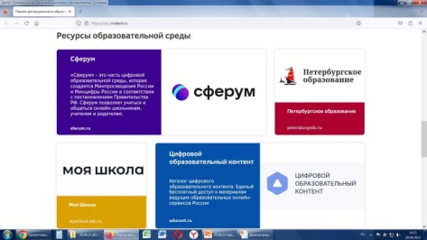



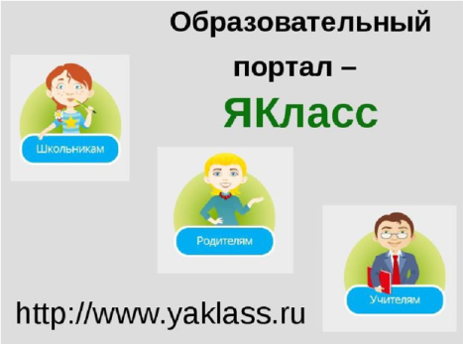



Перечень электронных образовательных ресурсов на 2026 – 2027 учебный год

Slide 9

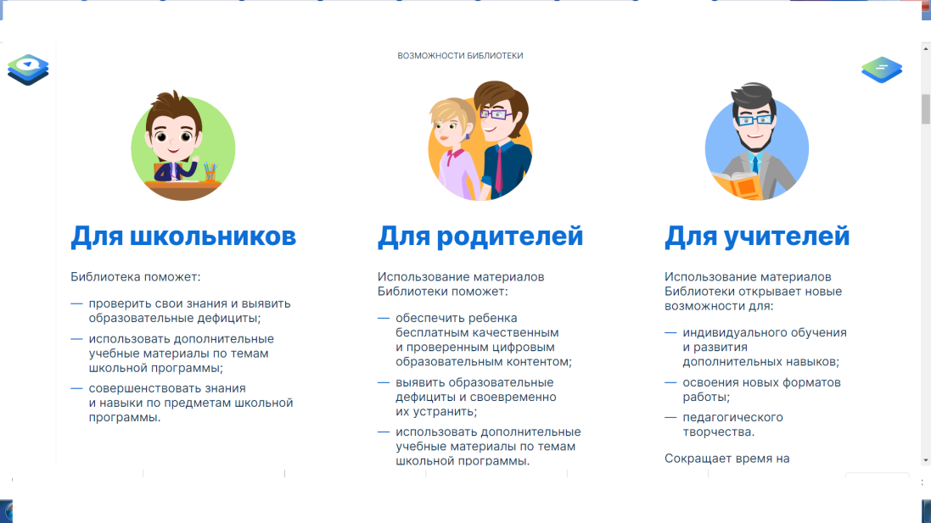
УБ ЦОК
Универсальная библиотека цифрового образовательного контента
Это масштабная база знаний, созданная по всем предметам и темам школьной программы в соответствии с Федеральными государственными образовательными стандартами и универсальным тематическим классификатором, с использованием самых современных способов визуализации материала.
БЦОК доступен учителям на моиуроки.рф

Slide 10

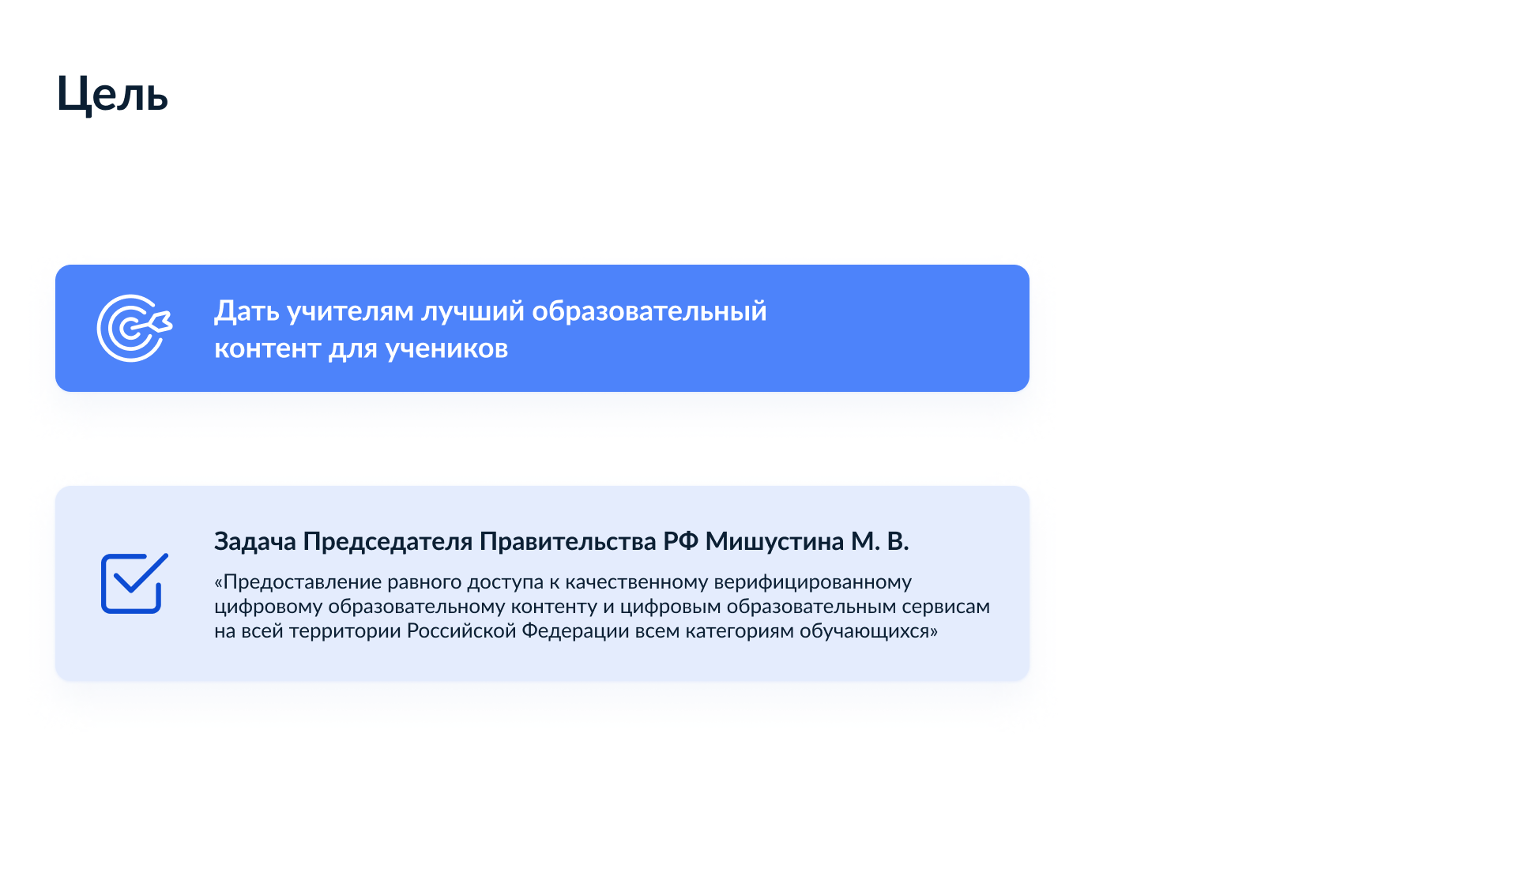

Что такое универсальная библиотека ЦОК?
платформа, предоставляющая доступ к верифицированному образовательному контенту, в том числе коммерческому,
от ведущих российских разработчиков,
вошедших в Федеральный перечень ЭОР*, БЕСПЛАТНО
Более 35 000 уроков от 30 поставщиков
Главная цель – дать лучший образовательный контент для обучающихся
*Приказ Минпросвещения России от 18.07.2024 N 499 "Об утверждении федерального перечня электронных образовательных ресурсов, допущенных к использованию при реализации имеющих государственную аккредитацию образовательных программ начального общего, основного общего, среднего общего образования"

Slide 11
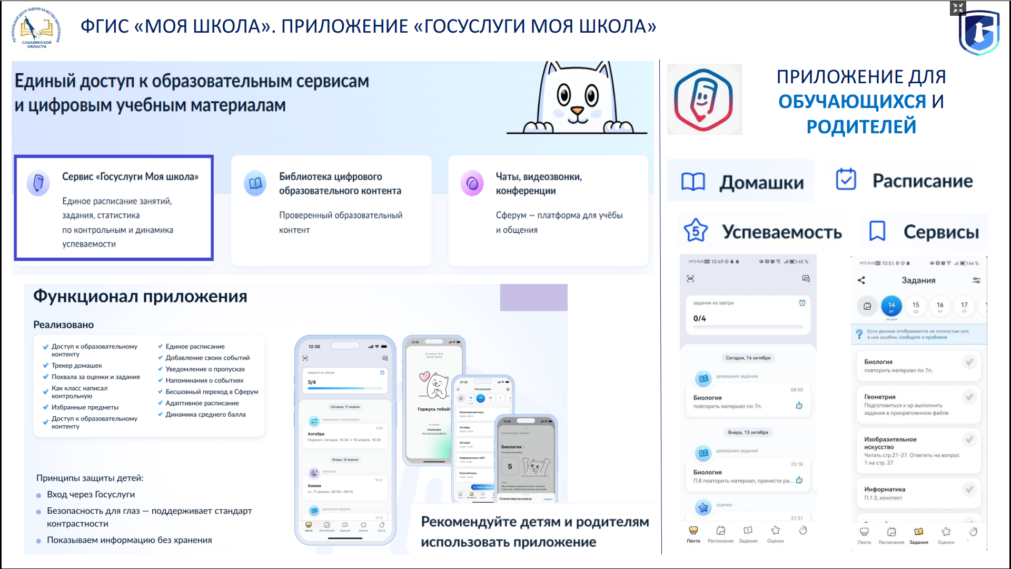
Единый доступ к образовательным сервисам и цифровым учебным материалам

Slide 12
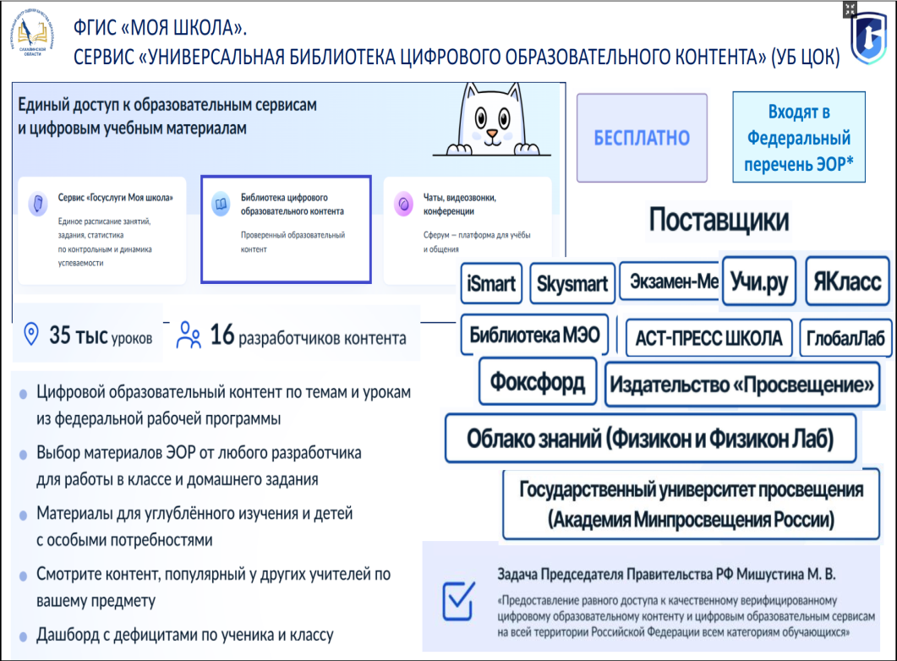
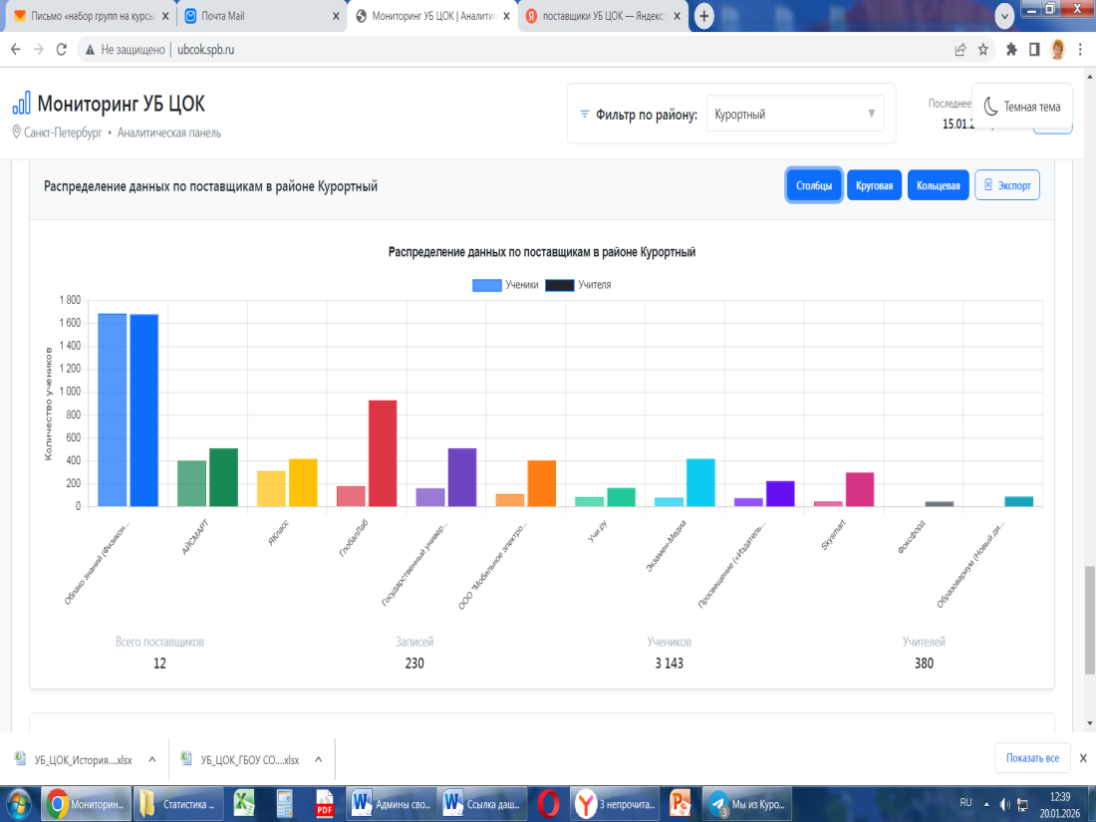
Поставщики контента УБ ЦОК

Slide 13

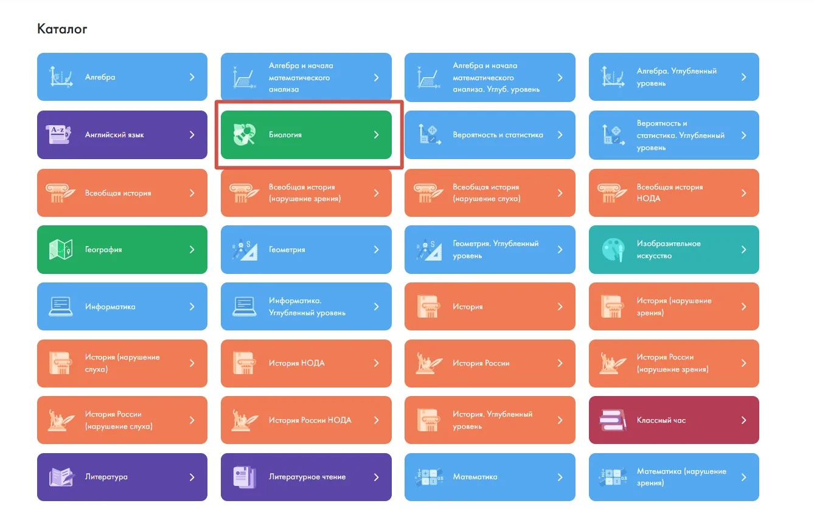
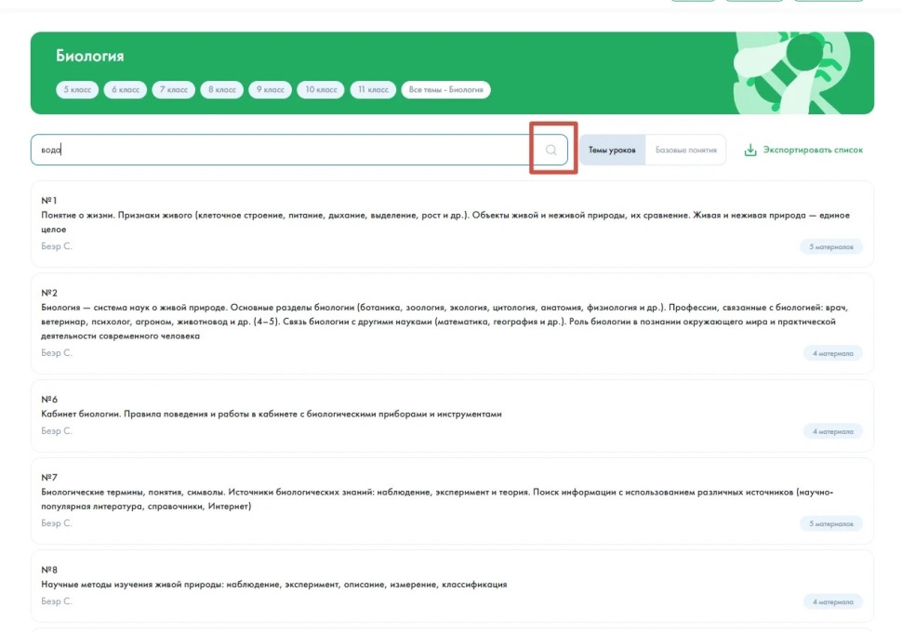

Slide 14
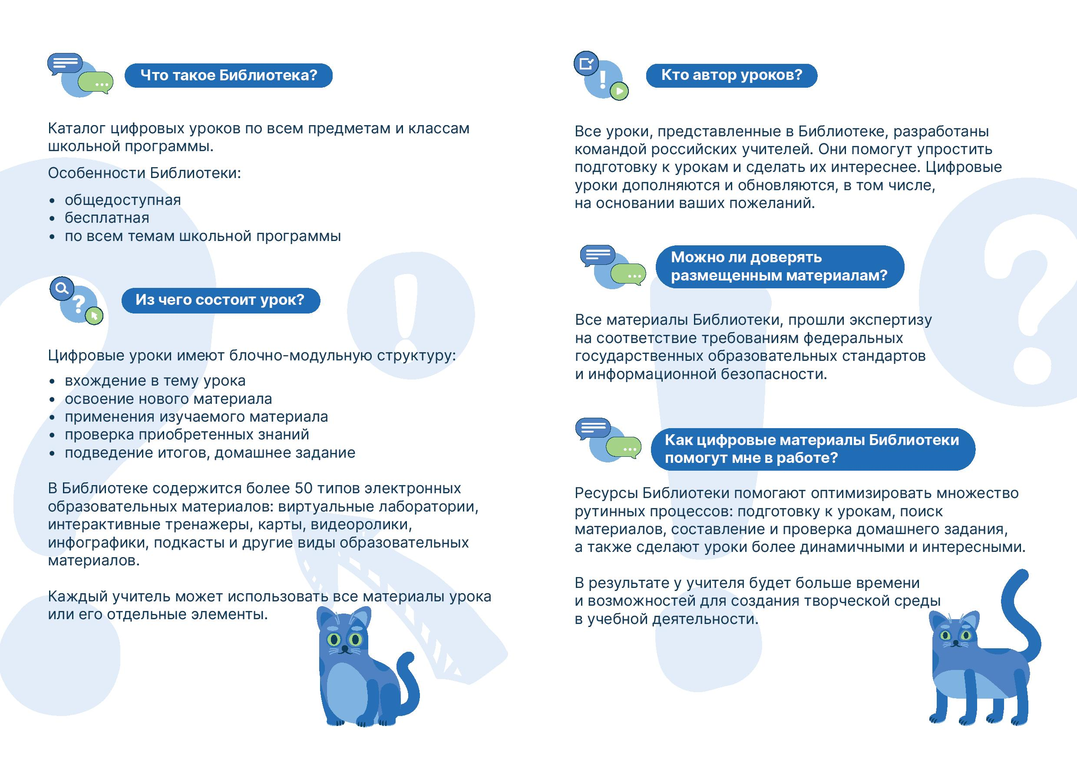

Slide 15
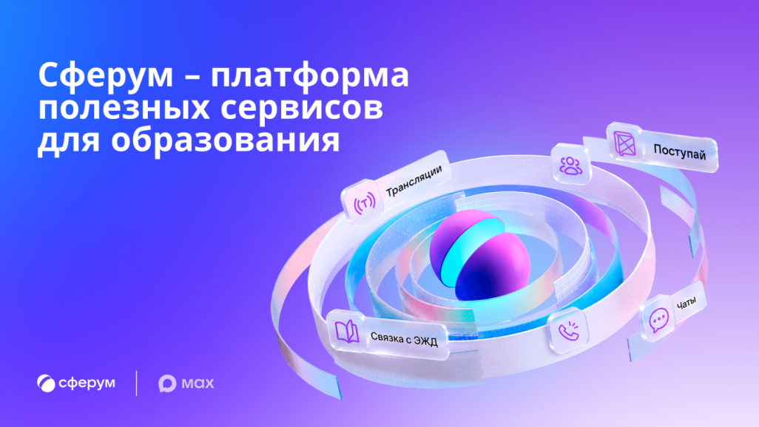
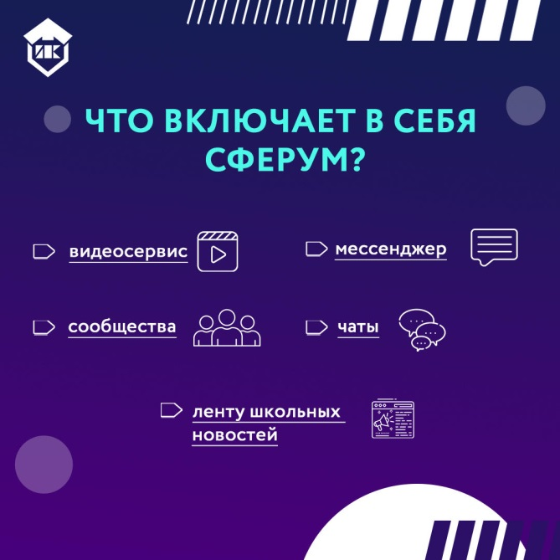
ИКОП Сферум+Мах

Slide 16
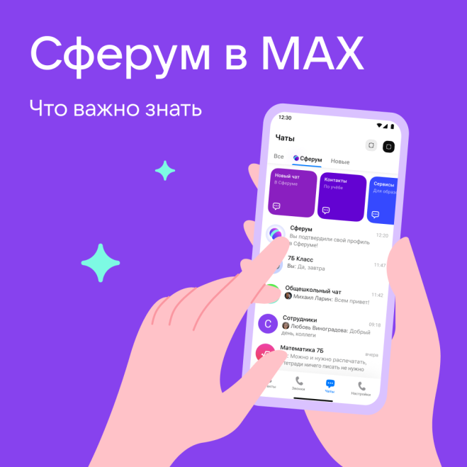
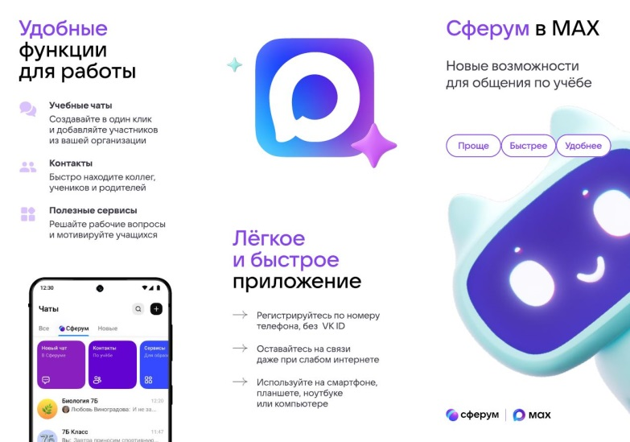
Информационно- коммуникационная образовательная платформа (ИКОП) Сферум+Мах

Slide 17
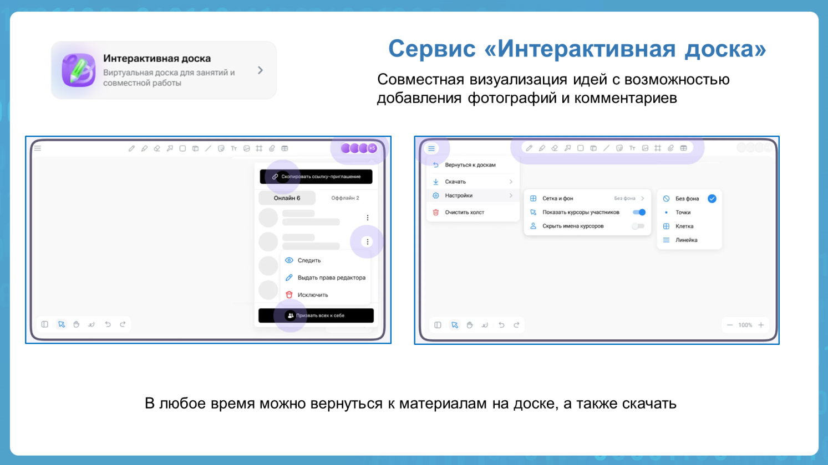
Сервисы ИКОП Сферум

Slide 18
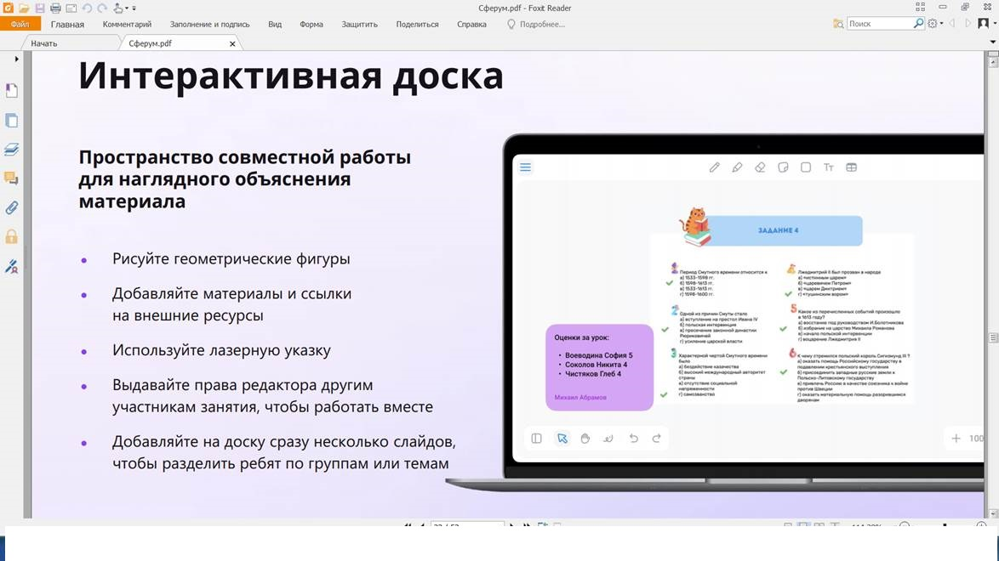
Интерактивная доска

Slide 19
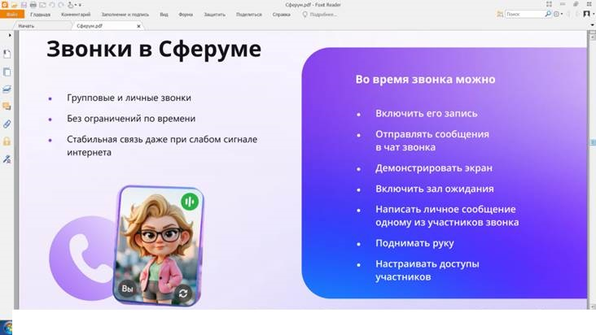
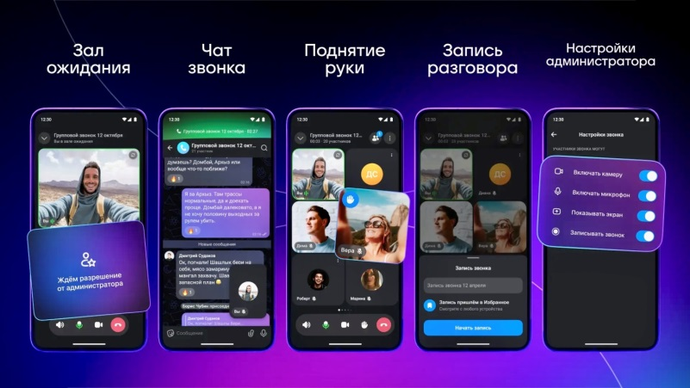
Создание групповых и личных звонков

Slide 20
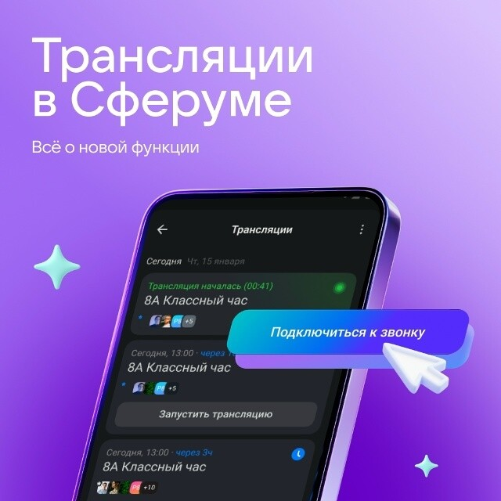
Сервис «Трансляция» в Сферум
Сервис трансляций в «Сферуме» — это инструмент для проведения открытых онлайн-мероприятий: вебинаров, школьных линеек, концертов, конференций или открытых уроков. К трансляции может подключиться широкая аудитория — до 10 000 зрителей одновременно. Присоединиться к эфиру могут даже те, у кого нет аккаунта на платформе — достаточно перейти по ссылке.
Трансляция в Сферуме — это открытый вебинар или онлайн-мероприятие на широкую аудиторию.
Сферум – справочный центр https://www.sferum.ru/spravka/kak_provesti_translyatsiu

Slide 21
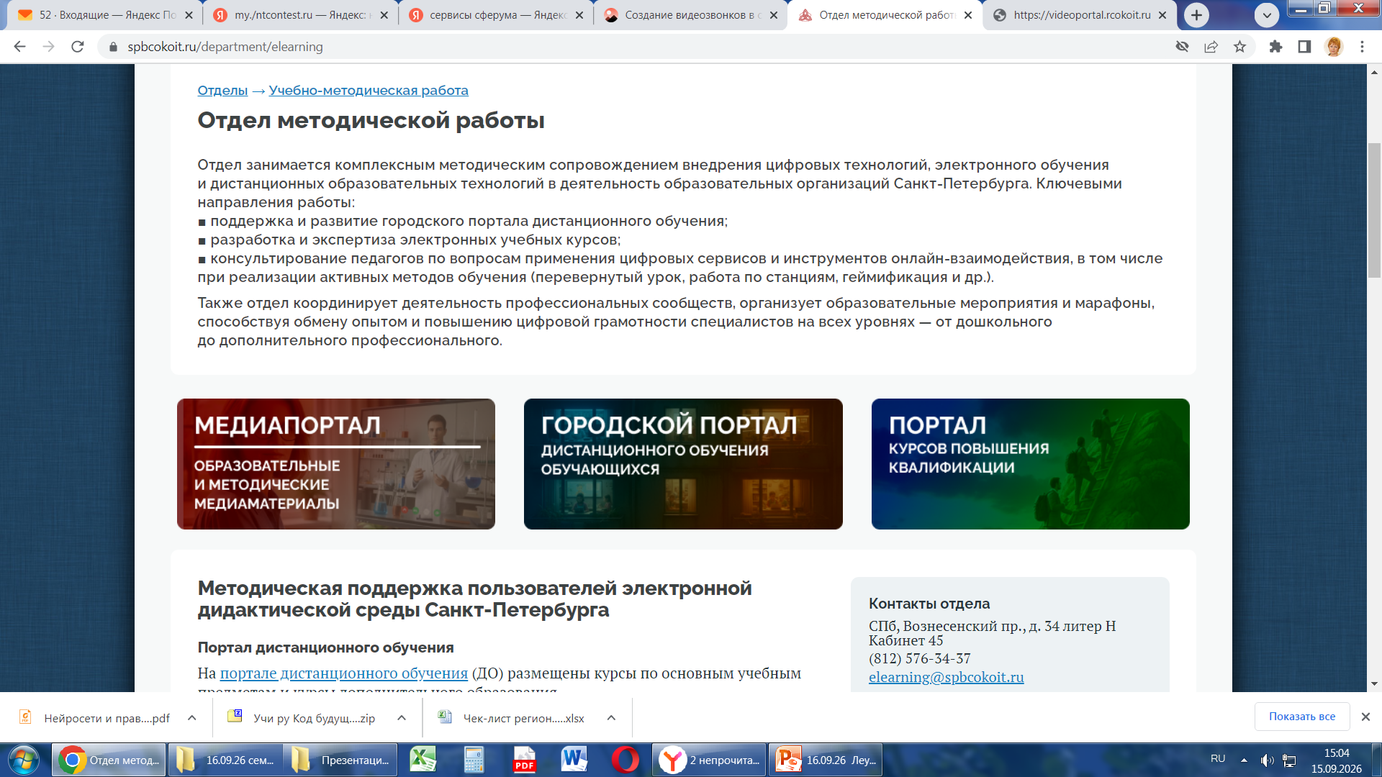
Отдел организации учебного процесса СПБЦОКОиИТ https://www.spbcokoit.ru/department/elearning

Slide 22
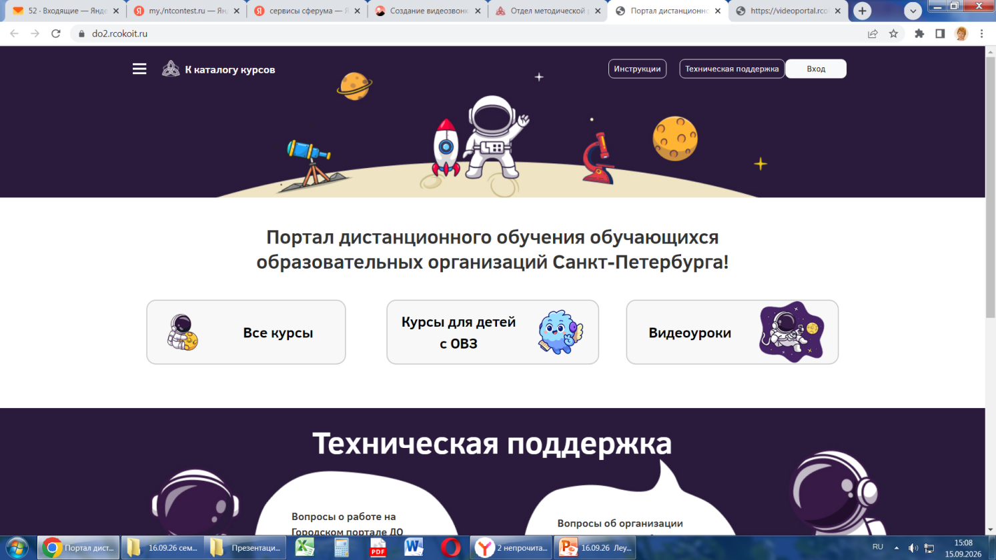
Городской портал дистанционного обучения обучающихся образовательных организаций Санкт-Петербурга https://do2.rcokoit.ru/

Slide 23
Городской портал дистанционного обучения обучающихся образовательных организаций Санкт-Петербурга
Портал ДО - это часть системы дистанционного обучения, которая доступна обучающимся и педагогическим работниками государственных образовательных организаций начального, общего, среднего и средне-профессионального образования Санкт-Петербурга. Поддержкой портала занимается ГБУ ДПО "СПбЦОКОиИТ»
Медиапортал. Портал образовательных и методических медиаматериалов - это часть системы дистанционного обучения, которая доступна обучающимся и педагогическим работниками Санкт-Петербурга. Поддержкой портала занимается ГБУ ДПО "СПбЦОКОиИТ".
Медиапортал содержит базу специально созданных видеоуроков по заказу СПбЦОКОиИТ. В разделе «Методическое видео» можно найти лекции и записи вебинаров, организованных СПбЦОКОиИТ, Комитетом по образованию и их партнеров.
Видеоуроки, записанных в рамках смешанного формата обучения, также хранятся на медиапортале СПбЦОКОиИТ.

Slide 24
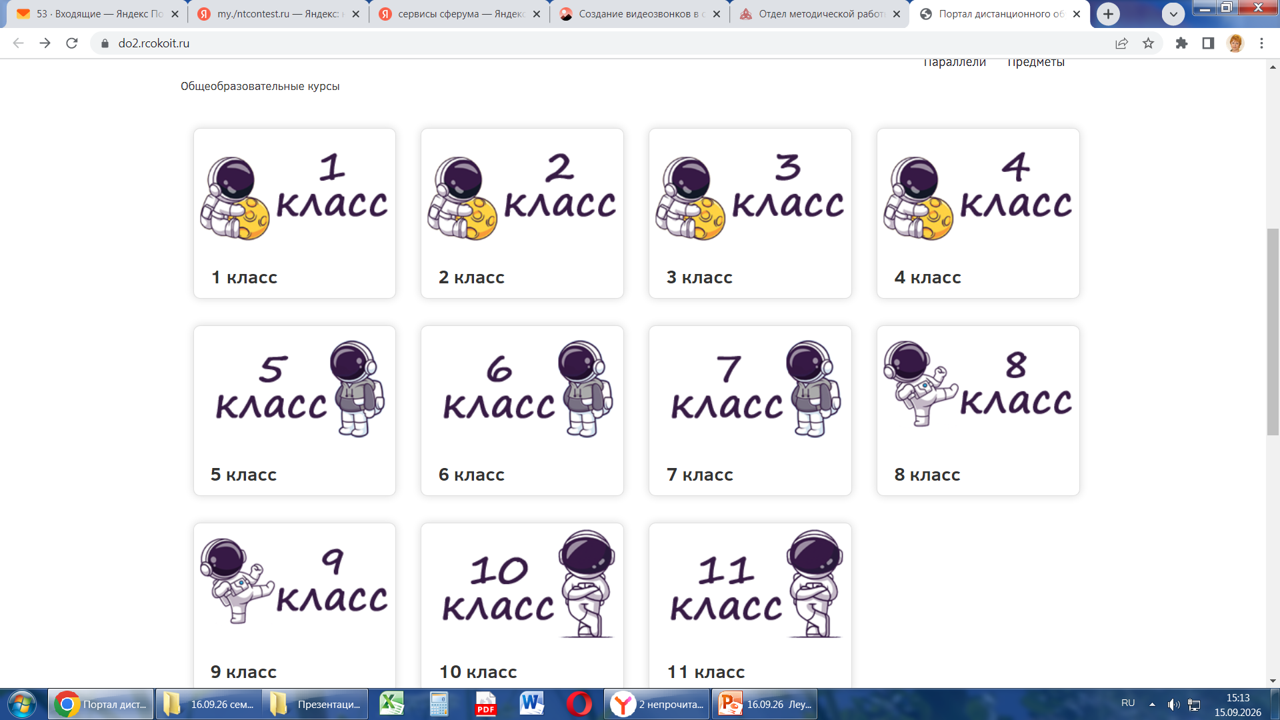
Общеобразовательные курсы для организации дистанционного обучения

Slide 25
КПК на базе СПБЦОКОиИТ
Программа | Количество часов | Категория слушателей
Реализация дистанционных образовательных технологий при обучении детей с ограниченными возможностями здоровья | 72 | учителя-предметники, учителя начальных классов, педагоги дополнительного образования, административные работники ОО (завучи, ответственные за организацию ДО)
Использование дистанционных образовательных технологий в обучении и сопровождении учащихся | 36 | учителя-предметники, учителя начальных классов, педагоги дополнительного образования, административные работники ОО (завучи, ответственные за организацию ДО)
Особенности организации и управления образовательным процессом с применением дистанционных образовательных технологий, в том числе при обучении детей с ОВЗ | 18 | административные работники ОО, методисты
Администрирование портала дистанционного обучения для организации образовательного процесса с использованием дистанционных образовательных технологий | 18 | районные администраторы и администраторы образовательных организаций портала дистанционного обучения do2.rcokoit.ru
Применение дистанционных образовательных технологий в практике педагога, в том числе при обучении детей с ограниченными возможностями здоровья | 18 | учителя-предметники, учителя начальных классов, педагоги дополнительного образования, педагоги служб сопровождения
Образовательный маршрут «Цифровая дидактика» | 18+36 | учителя-предметники, тьюторы, завучи

Slide 26
Межкурсовая подготовка
Тематические семинары, мастер – классы, конференции, курсы повышения квалификации на базе СПБЦОКОиИТ https://rcokoit.ru/
Курсы ПК на базе ИМЦ «Проектирование учебных цифровых образовательных ресурсов с использованием облачных технологий для решения педагогических задач на различных уровнях образования– 46 часов( Таблицы и формы Яндекс, платформа Moodle, отечественные онлайн сервисы, дополненная реальность (создание и использование QR-кодов), искусственный интеллект, сервисы ИКОП Сферума - очно-заочное обучение, ноябрь – декабрь 2026.

Slide 27
Организация мероприятий на базе СПбЦОКОиИТ
Сотрудники отдела ЭОиДОТ организуют и сопровождают ряд ежегодных мероприятий:
• Всероссийская научно-практическая конференция
«Дистанционное обучение: реалии и перспективы».
• Мастер-классы для педагогов дистанционного обучения в рамках постоянно-действующего городского семинара «Мастерская творческого педагога».
• Цикл вебинаров администраторов и пользователей городского портала ДО do2.rcokoit.ru.

Slide 28
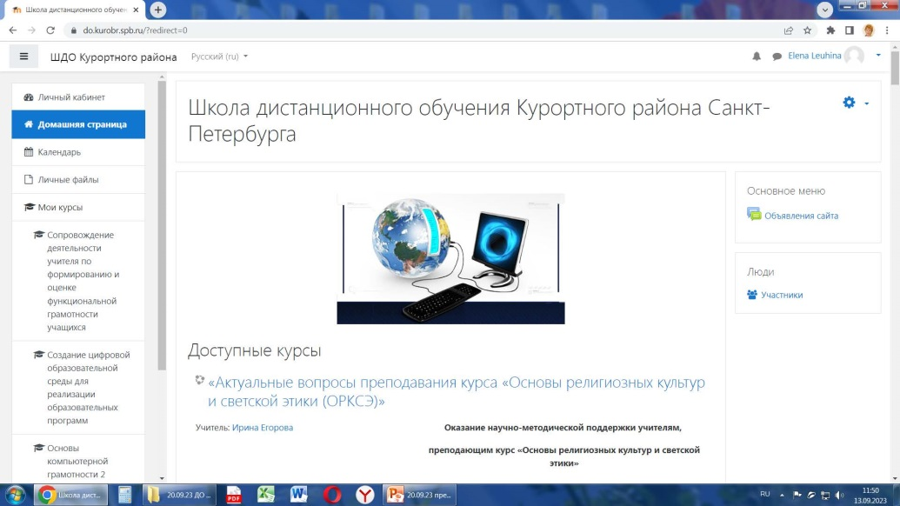
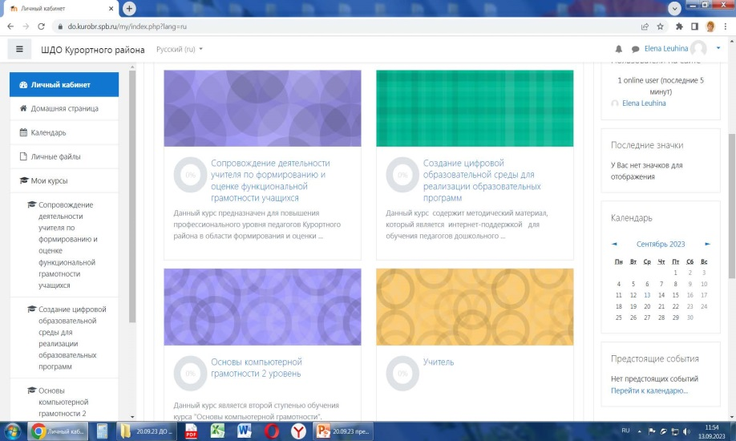
Сайт «Школа дистанционного обучения Курортного района» https://do.kurobr.spb.ru/

Slide 29
Внедрение дистанционных образовательных технологий в ОУ Курортного района для обучения детей-инвалидов и ОВЗ
Региональная программа дистанционного обучения ДИ и ОВЗ осуществляется с районе с 2012 года.
В настоящее время в нашем районе 11 образовательных учреждений реализуют дистанционные технологии при обучении детей-инвалидов и ОВЗ:
433 -2; 435-6, 437 -2, 442 – 2, 445 -3; 447-2 , 450-2
541-2 , 545 – 2; 556 -4; 611 – 5 - Система ПАК «Пеликан» (система он-лайн присутствия) установлена на базе 10 образовательных учреждений района
ИМЦ , №433, №435, №437, №442, №445, №447, №450, №541, 556
В соответствии с адресной программой Комитета по образованию в районе организовано 32 места для учащихся ДИ и ОВЗ и 28 мест для педагогов
120 педагогов района с 2012 года прошли курсы повышения квалификации в области дистанционных технологий на базе СПБЦОКОиИТ;
для развития форм дистанционного образования в районе создан сайт «Школа дистанционного обучения Курортного района», с помощью которого педагоги могут реализовать очно-заочное обучение по образовательным программам и программам дополнительного образования.

Slide 30
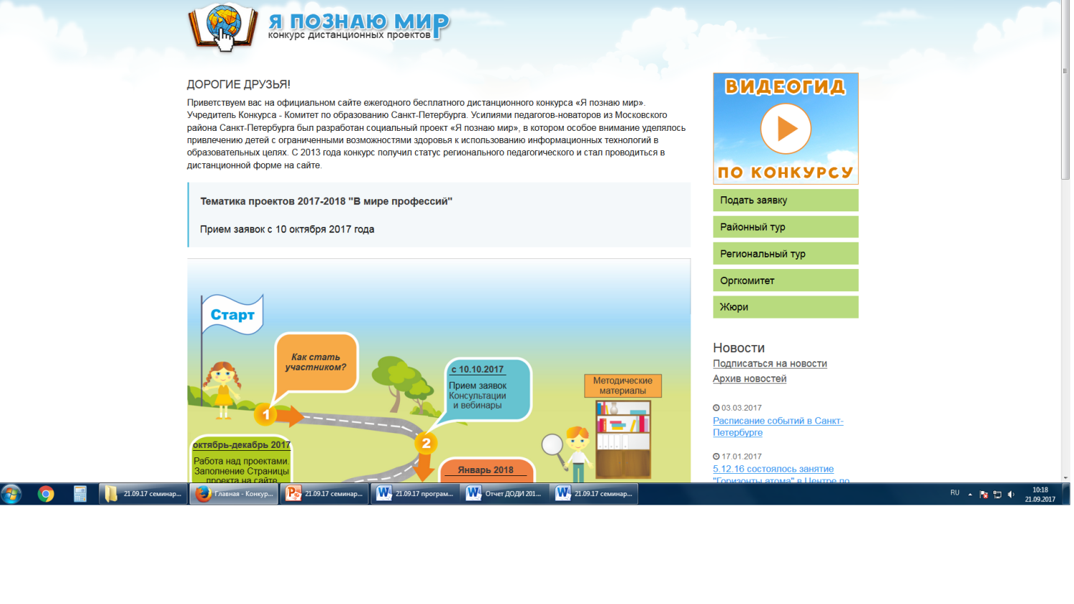
Региональный педагогический конкурс дистанционных проектов «Я познаю мир»
СПБ АППО

Slide 31
Районный этап конкурса
«Я познаю мир»
5 февраля 2026 года состоялась районная видеоконференция на платформе «Пеликан» по защите дистанционных проектов Регионального конкурса «Я познаю мир». Уже более 10 лет наш район принимает участие в этом конкурсе достаточно успешно.
Участники в режиме онлайн представляли свои работы перед жюри.
Тема проектов в этом году «Открытия, изменившие мир» - и в центре внимания люди разных эпох известные и знаменитые, которые привнесли мировую славу с помощью своих открытий и исследований.
В этом году районный этап представляли обучающиеся школ №450 и №466.
Ученик 2 класса школы №450 в номинации «Виртуальное путешествие», в соответствии с тематической линией «Эврика», защищал проект «Автомобиль: революция на колесах, изменившая человечество» - итог – победитель.
Группа учащихся 6 класса школы №466, в соответствии с тематической линией «Вокруг света», защищала проект «По следам Миклухо-Маклая» - итог – победитель.
Ребята достойно справились со своей задачей и получили от членов жюри конкурса рекомендации для дальнейшего выступления на Региональном этапе.

Slide 32
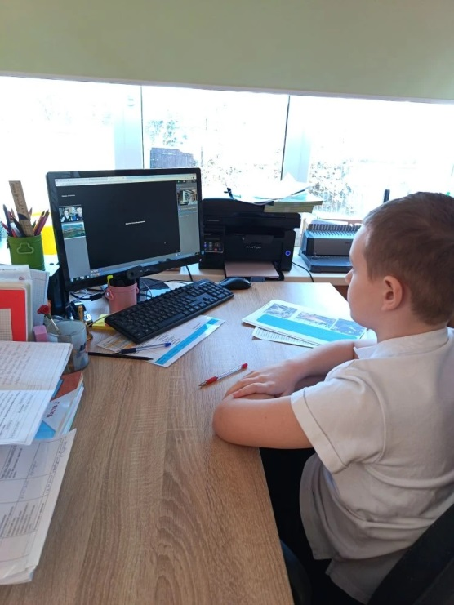
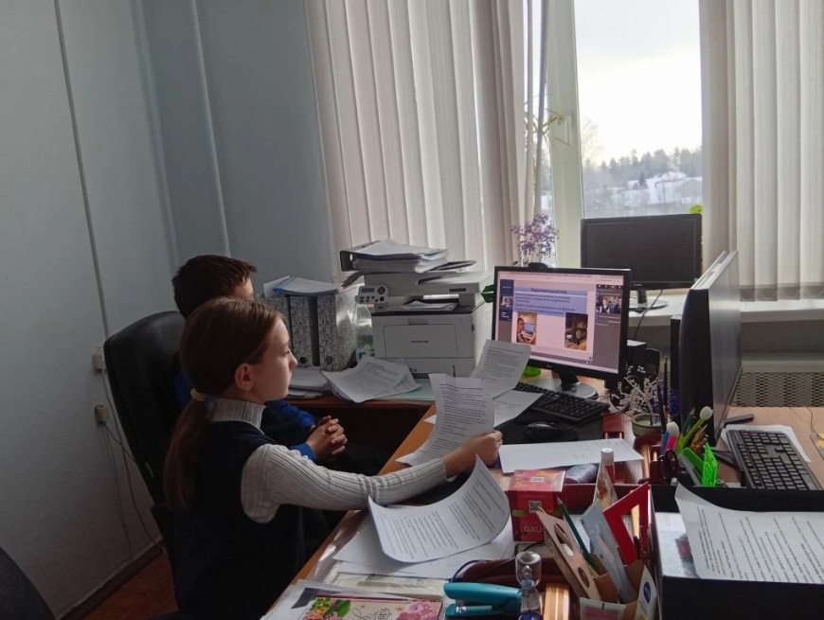
Районная видеоконференция в рамках защиты дистанционных проектов конкурс
«Я познаю мир» 2026 год
ГБОУ СОШ №450
ГБОУ СОШ №466

Slide 33
Итоги городского ( регионального) этапа конкурса «Я познаю мир» 2025-2026
Номинация | Возраст (класс) | № ОУ | Название проекта | Руководители проектов и участники проекта | Итог
Виртуальное путешествие | 5-8 | ГБОУ СОШ №466 | По следам Миклухо-Маклая | Морозова Евгения Анатольевна Шмидт Ольга Рихардовна Фоменко Валентин, 6 класс Морозова Алиса, 6 класс Андреева Ксения, 4 класс | 2 место
Виртуальное путешествие | 1-4 | ГБОУ СОШ №450 | Автомобиль: революция на колесах, изменившая человечество | Зубова Анна Алексеевна Егоров Артем, 2 класс | Лауреат

Slide 34
Дорожная карта конкурса
Районный этап - октябрь – февраль.
Защита проектов в формате районной видеоконференции – январь-февраль.
Городской этап – февраль – март.
Методическая поддержка – консультации городских и районных методистов для участников проекта очные и в формате вебинаров.
Защита проектов в формате городской видеоконференции – победители районного этапа – апрель.

Slide 35
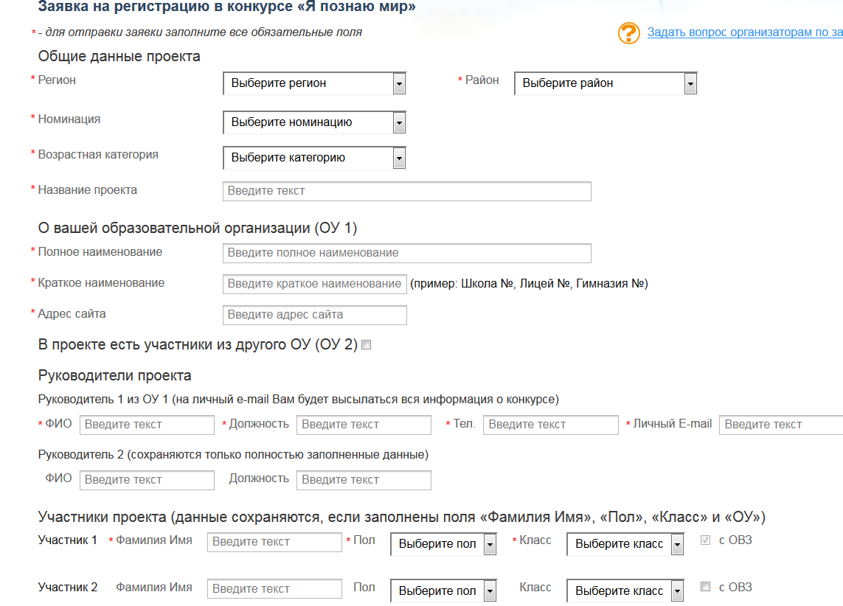
Электронный вариант заявки на участие в проекте

Slide 36
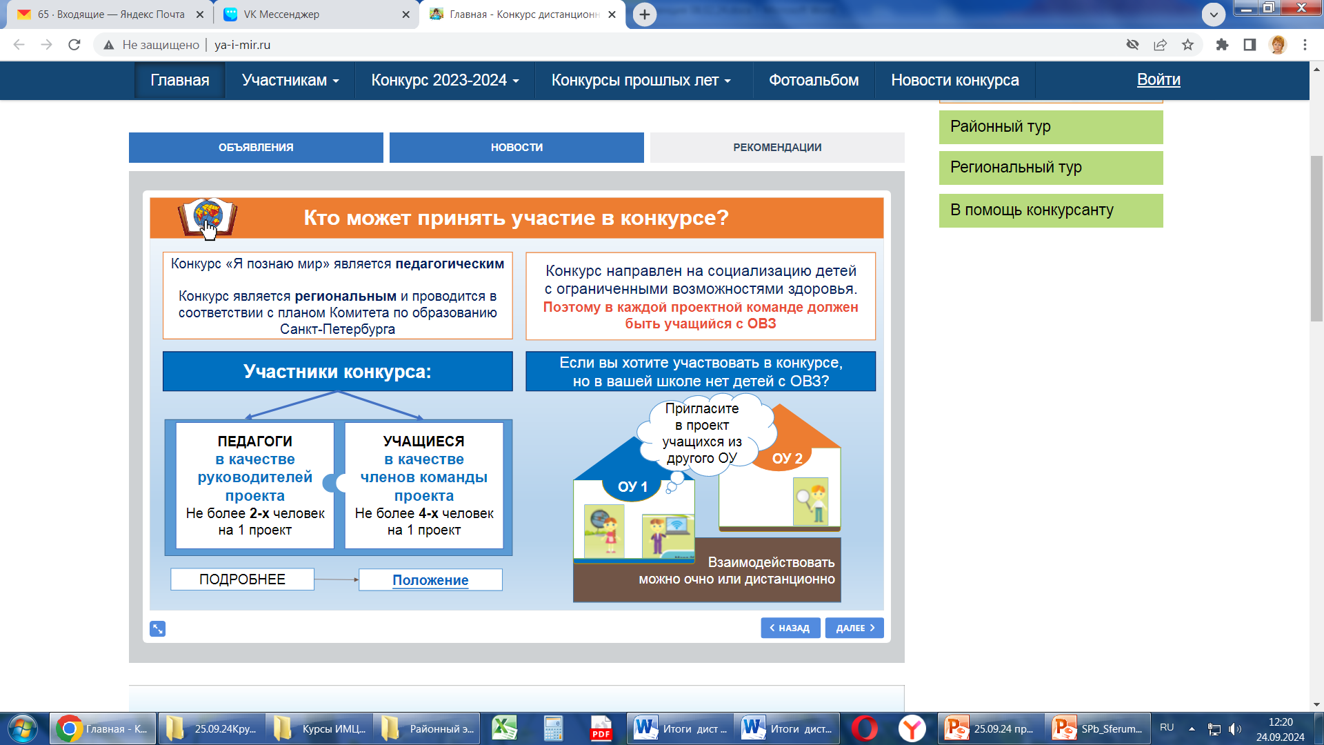
Кто может принять участие в конкурсе

Slide 37

Спасибо за внимание!

